Slide 1
“OPTIMIZACIÓN DEL SISTEMA DE CCTV DEL EDIFICIO COMERCIAL DE LA EPMAPS”
PROYECTO DE GRADO PARA LA OBTENCIÓN DEL TÍTULO EN INGENIERÍA
Marco Antonio Arboleda G.

Slide 2
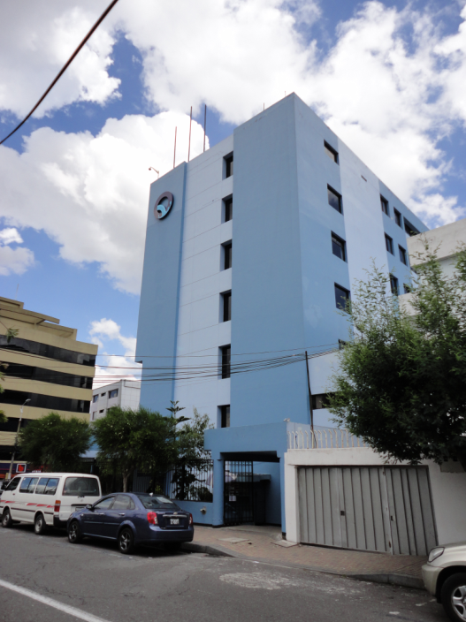
OPTIMIZACIÓN DEL SISTEMA DE CCTV DEL EDIFICIO COMERCIAL DE LA EPMAPS
Definición
El requerimiento de tener habilitado el sistema de circuito cerrado de televisión del edificio comercial y monitorearlo desde su edificio matriz A
Alcance
Levantamiento del sistema anterior, verificar fallas, corregir e implementar un sistema independiente y centralizado
Objetivo Principal
Optimizar el sistema de CCTV del edificio comercial de la EPMAPS

Slide 3
CONCEPTOS
CCTV
Visualización
Remota
Difusión
≠
Componentes
Enlazados
Limitados
Espectadores

Slide 4
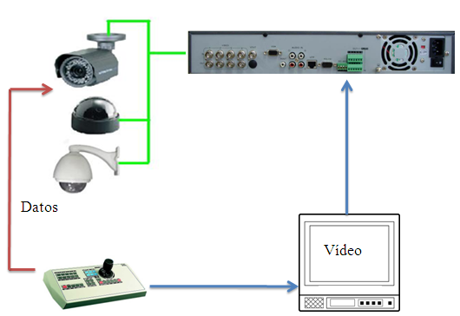
CONFORMACIÓN DEL SISTEMA
Lugares utilizados
Cajeros automáticos, casinos, Aeropuertos, bancos.
Domicilios
Industria
Transmisión
eléctrica y de datos
Áreas de control
Cámaras
Utilidades
Del sistema
Detección de sospechosos
Prevención de hurto o robo
Monitoreo de un evento ocurrido

Slide 5
TIPOS DE CÁMARAS
Cámaras
Sensor
CCD
Sensibilidad
Autoshutter
Resolución
Controlador
de backlight

Slide 6
RESOLUCIÓN DE CAMARAS B/N vs COLOR
RESOLUCIÓN | B/N | COLOR
ALTA | +580 LÍNEAS | +480 LÍNEAS
BAJA | +470 LÍNEAS | +380 LÍNEAS
Cámaras a color | Cámaras a blanco y negro
Mejor definición de los detalles | Bajo costo
Observación más fácil | Requiere de menos iluminación
Requiere de buena iluminación | Más alta resolución

Slide 7
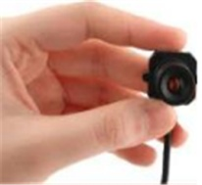
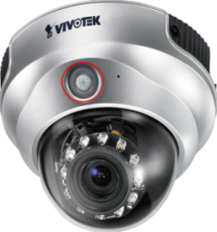
CLASIFICACIÓN DE CÁMARAS
Clasificación
Ocultas
Cámaras día/noche
Domo
Bala
PT & PTZ
Fijas

Slide 8
COMO DEFINIR UN SISTEMA DE CCTV
1) Determinar el propósito del sistema de CCTV.
2) Definir las áreas que cada cámara visualizara.
3) Elegir el lente apropiado para cada cámara.
4) Determinar donde se localizara el monitor o monitores para visualizar el sistema.
5) Determinar el mejor método para transmitir la señal de vídeo de la cámara al monitor.
6) Diseñar el área de control.
7) Elegir el equipo con base en las notas del diseño del sistema.

Slide 9
LEVANTAMIENTO DEL SISTEMA ANTERIOR
CANTIDAD | EQUIPO | TIPO | ESTADO
6 | Cámara | Mini domo sin infrarrojo | Averiadas
1 | Cámara | Mini domo con infrarrojo | Buen estado
1 | Cámara | Bala con infrarrojo | Buen estado
4 | Cámara | Bala sin infrarrojo | Averiadas
1 | Cámara | Móvil sin infrarrojo | Averiada
1 | Cámara | PTZ para control remoto vía RS-485 | Buen estado
TOTAL |  | 11 CÁMARAS AVERIADAS | 3 CÁMARAS EN BUEN ESTADO
CANTIDAD | EQUIPO | CARACTERÍSTICAS
24 | Balun pasivo Eclipse | Tamaño compacto. Transmite las señales de video a color hasta 400 metros (437,4 yardas) o b / w de vídeo de hasta 600 metros (656,2 yardas). Filtro de ruido incorporado. Categoría 5 (CAT 5) cable recomendado.
CANTIDAD | EQUIPO | CARACTERÍSTICAS
1 | Videograbador | CPU con tarjeta de adquisición de video GEOVISION G-650 de 16 canales, con tarjeta de aceleración gráfica NVIDIA y disco duro de 250 GB

Slide 10
DISEÑO Y DIMENSIONAMIENTO DEL PROYECTO

Slide 11
DISEÑO DEL PROYECTO
Sistema de CCTV
Transmisión
Eléctrico
Señales de Video
CANALIZACIONES
CONDUCTORES ELÉCTRICOS
CONDUCTORES DE DATOS
PROTECCIONES
TUBERÍAS Y BLINDAJE DE LOS CONDUCTORES
ANÁLISIS DE NECESIDADES

Slide 12
ANÁLISIS DE NECESIDADES
SUBGERENCIA COMERCIAL
GESTIÓN DE SERVICIOS
ATENCIÓN A CLIENTES
CATASTRO Y FACTURACIÓN
CATASTRO DE CLIENTES
GERENCIA COMERCIAL
CONEXIONES DOMICILIARIAS
CARTERA Y COBRANZAS
RECLAMOS Y CONTROL DE SERVICIO
RECAUDACIÓN
PROMOCIÓN DE SERVICIOS
PROGRAMACIÓN Y CONTROL
INSTALACIÓN DE CONEXIONES Y MEDIDORES
LABORATORIO DE MEDIDORES
LECTURA Y FACTURACIÓN
CONTROL DE CONSUMOS
CONTROL DE CARTERA
COBRANZAS
CORTES Y RECONEXIONES
PB
MZ

Slide 13
DEFINICIÓN DEL PROYECTO
Piso | Cámaras y equipos instalados | Tipo de cámara instalada | Cantidad de equipos diseñados | Carga consumida A (mA) | Carga total por piso (mA)
S1 | 2 | Bala IR | 2 | 340 | 680
S2 | 2 | Bala IR | 2 | 340 | 680
PB | 21 | Minidomo IR PT Móvil Baluns | 4 1 16 | 340 450 420 | 1360 450 6720
MZ | 4 | Bala IR Bala IR Minidomo IR Minidomo | 1 1 1 1 | 340 250 340 280 | 340 250 340 280
1 | 1 | Bala IR | 1 | 340 | 340
2 | 1 | Minidomo IR | 1 | 340 | 340
5 | 1 | PTZ | 1 | 1700 | 1700
TOTAL |  | Cámaras | 16 | Por el Sistema: 13380 (mA)
 |  | Baluns | 16

Slide 14
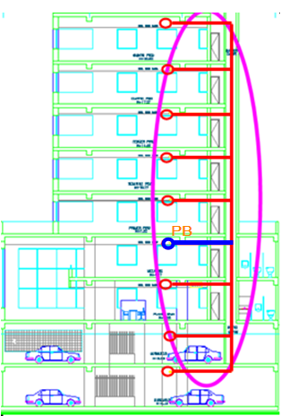
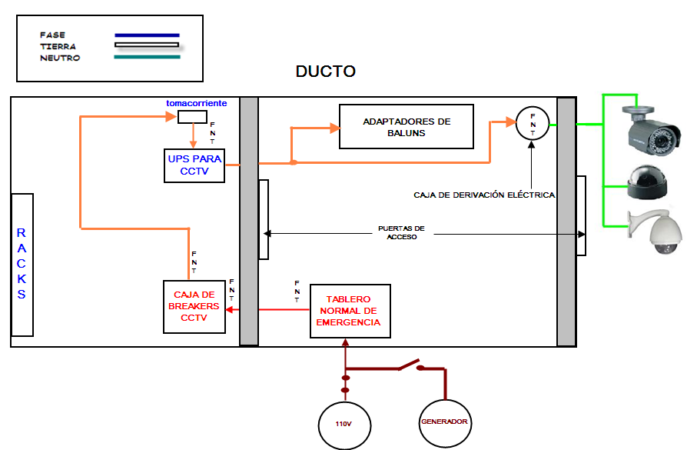
DISEÑO DE LAS 3 PARTES DEL SISTEMA

Slide 15
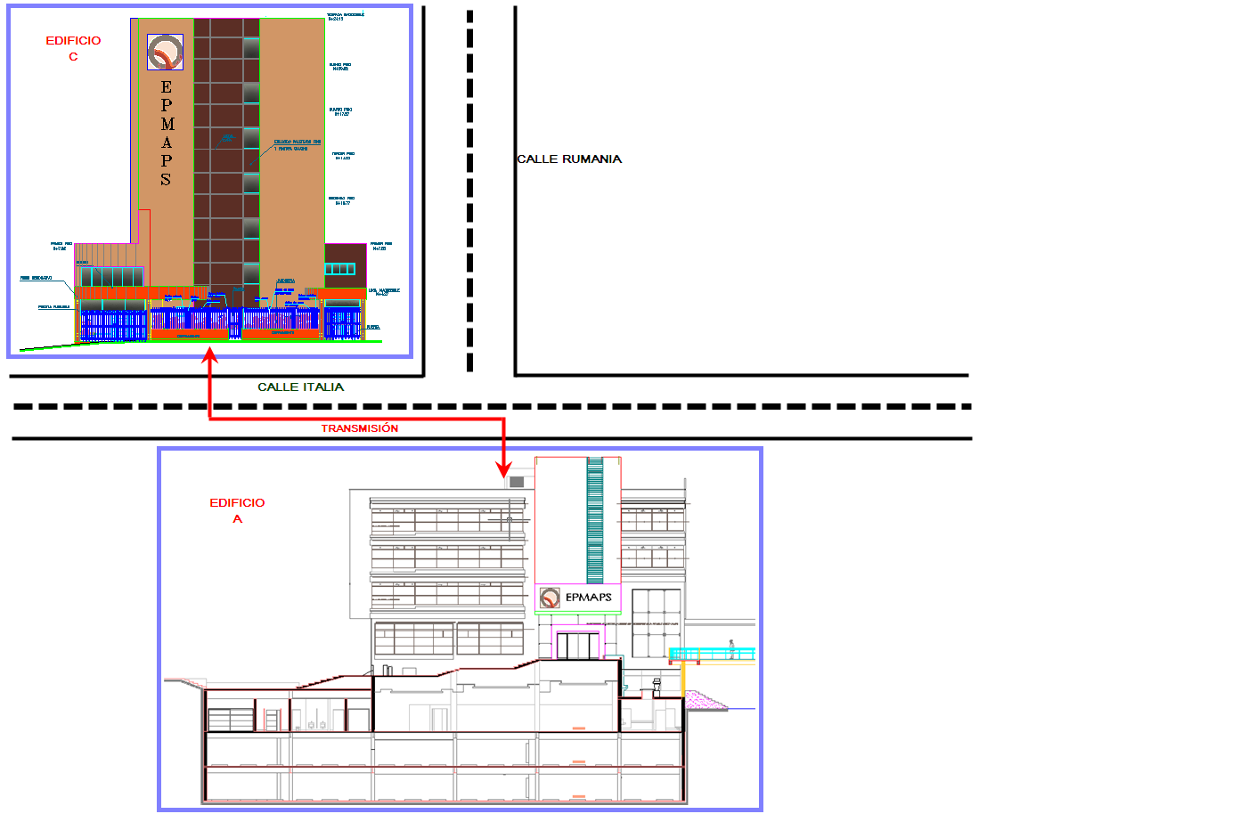
DISEÑO DE LAS 3 PARTES DEL SISTEMA

Slide 16
DIMENSIONAMIENTO DE CONDUCTORES
Cantidad | Tipo de cámaras | V (v) | A (mA)
1 | Mini domo con infrarrojo | 12 DC | 340
2 | Mini domo con infrarrojo | 12 DC | 340
3 | Mini domo con infrarrojo | 12 DC | 340
4 | Mini domo con infrarrojo | 12 DC | 340
5 | Mini domo con infrarrojo | 12 DC | 340
6 | Mini domo con infrarrojo | 12 DC | 340
7 | Mini domo con infrarrojo | 12 DC | 340
8 | Bala con infrarrojo | 12 DC | 340
9 | Bala con infrarrojo | 12 DC | 250
10 | Bala con infrarrojo | 12 DC | 420
11 | Bala con infrarrojo | 12 DC | 420
12 | Bala con infrarrojo | 12 DC | 420
13 | Móvil | 110 AC | 450
14 | PTZ | 24 DC | 1667
15 | DOMO/3 EJES/PIR | 12 | 1500
16 | Baluns transmisores | 12 DC | 7000
Piso | Cantidad | # cámara | A(mA) | Potencia (W) | Potencia+20% (W)
S2 | 2 | 1+2 | 680 | 81,6 | 97,92
S1 | 2 | 3+4 | 680 | 81,6 | 97,92
PB | 4 | 15+13+5+6+16 | 9630 | 1155,6 | 1386,72
MZ | 4 | 7+8+9+10 | 1350 | 162 | 194,4
1 | 1 | 11 | 420 | 50,4 | 60,48
2 | 1 | 12 | 420 | 50,4 | 60,48
3 | --- | --- | 0 | 0 | 0
4 | --- | --- | 0 | 0 | 0
5 | 1 | 14 | 1667 | 200,04 | 240,048
TOTAL (A) | 14,847
TOTAL (A)+20% | 17,8164
POTENCIA (W) | 1959,804
P+20% (w) | 2351,7648

Slide 17
DIMENSIONAMIENTO DE CONDUCTORES IEC 60364
Tipos de sistemas de canalizaciones |  | Uso del circuito | Conductor
 |  |  | Material | Sección nominal
Instalaciones fijas | Cables y conductores Aislados | Circuitos de potencia e iluminación | Cobre Aluminio | 1.5 2.5
 |  | Circuitos de control y señalización | Cobre | 0.5
 | Conductores desnudos | Circuitos de potencia e iluminación | Cobre Aluminio | 10 16
 |  | Circuitos de control y señalización | Cobre | 4
Conexiones flexibles con conductores aislados o cables |  | Para un aparato específico | Cobre | De acuerdo a la aplicación
 |  | Para cualquier aparato |  | 0.75
 |  | Circuitos de pequeñas tensiones para aplicaciones especiales |  | 0.75

Slide 18
DIMENSIONAMIENTO DE CONDUCTORES
Número AWG | Diámetro (mm) | Sección ( ) | Resistencia (Ω/Km) | Capacidad (A)
2 | 6,544 | 33,63 | 1,50 | 96
4 | 5,189 | 21,15 | 0,80 | 60
6 | 4,115 | 13,30 | 1,27 | 38
8 | 3,264 | 8,36 | 2,03 | 24
10 | 2,588 | 5,26 | 3,23 | 15
12 | 2,053 | 3,31 | 5,13 | 10
14 | 1,628 | 2,08 | 8,17 | 6,0
16 | 1,291 | 1,31 | 12,9 | 3,7
18 | 1,024 | 0,82 | 20,83 | 2,5
20 | 0,8118 | 0,52 | 32,69 | 1,6

Slide 19
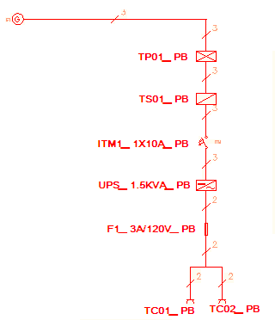
DISEÑO ELÉCTRICO UNIFILAR

Slide 20
DIMENSIONAMIENTO DEL RESPALDO ENERGÉTICO
DIMENSIONAMIENTO DE UPS
Determinar cuáles y cuantos son los equipos
Máximo de carga y margen de tolerancia
Margen de crecimiento
Capacidad de carga 50%
Factor de utilización
0.8-1.0

Slide 21
DIMENSIONAMIENTO DEL RESPALDO ENERGÉTICO
PISO | UPS INSTALADO (KVA) | TIEMPO DE RESPALDO (minutos) | POTENCIA ESPERADA (W) | POTENCIA CONSUMIDA (W) | Carga Instalada (mA) | Porcentaje de carga en UPS (%)
SUB 2 | 0.5 | 60 | 120 | 76.8 | 640 | 43,63
SUB 1 | 0.5 | 60 | 120 | 76.8 | 640 | 43,63
PB | 1.5 | 65 | 720 | 480 | 4000 | 58,18
MZ | 1 | 80 | 200 | 144 | 1200 | 33,33
1P | 0.5 | 60 | 120 | 81,6 | 680 | 43,63
2P
PROMEDIO DE TIEMPO DE RESPALDO POR SISTEMA COMPLETO (minutos) |  |  |  |  | 60

Slide 22
NORMATIVAS DE DISEÑO
PROTECCIONES MECÁNICAS
UNE-EN 50.086 -2-2(t.c.), IP40, IP55
Art. 356 del NEC
ELÉCTRICAS
Centros de carga: IEC-60364, UL 67(220V-60hZ), UL 489 (caja moldeada e interruptores)
Fusibles: Fusible de clase F
SEÑALES DE VIDEO
IP 40, IP 66
Criterios de canalizaciones para edificios
Criterios de canalizaciones para edificios

Slide 23
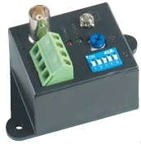
SELECCIÓN DE BALUNS
COMBINACIÓN DE BALUNS | ALCANCE (METROS)
 | BLANCO/NEGRO | COLOR
Pasivo (Tx) + Activo (Rx) | 600 | 400
Activo (Tx) + Pasivo (Rx) | 700 | 500
Activo (Tx) + Activo (Rx) | 1500 | 1200

Slide 24
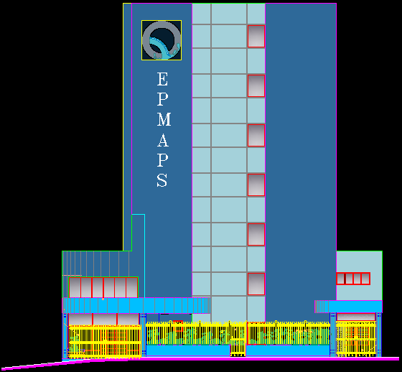
DISEÑO DE PLANOS INMÓTICOS

Slide 25
IMPLEMENTACIÓN
Piso | Cámaras y equipos instalados | Tipo de cámara instalada | Cantidad de equipos diseñado | Cantidad de equipos implementados | Carga consumida A (mA) | Carga total por piso (mA)
S1 | 2 | Bala IR | 2 | 2 | 340 | 680
S2 | 2 | Bala IR | 2 | 2 | 340 | 680
PB | 21 | Minidomo IR PT Móvil Baluns | 4 1 16 | 4 1 16 | 340 450 420 | 1360 450 6720
MZ | 4 | Bala IR Bala IR Minidomo IR Minidomo | 1 1 1 1 | 1 1 1 1 | 340 250 340 280 | 340 250 340 280
1 | 1 | Bala IR | 1 | 1 | 340 | 340
2 | 1 | Minidomo IR | 1 | 1 | 340 | 340
5 | 1 | PTZ | 1 | 1 | 1700 | 1700
TOTAL |  | Cámaras | 16 | 16 | Por el Sistema: 13380 (mA)
 |  | Baluns | 16 | 16

Slide 26
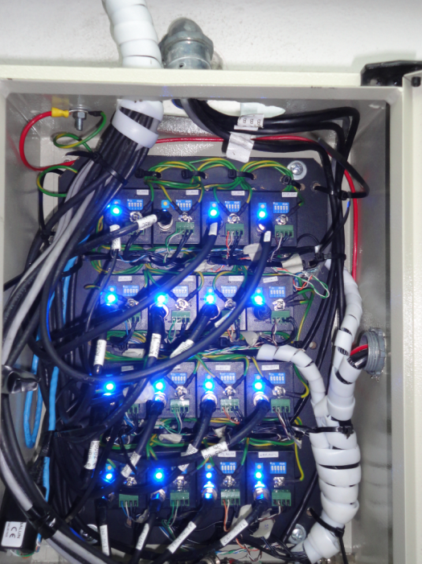
IMPLEMENTACIÓN

Slide 27
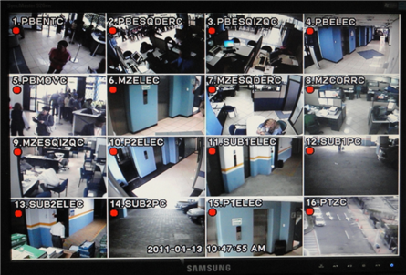
IMPLEMENTACIÓN

Slide 28
RESULTADO DE LA IMPLEMENTACIÓN
Sistema con 16 cámaras.
Monitoreo centralizado.
Sistema con respaldo energético.
Sistema flexible
Sistema independiente

Slide 29
PRUEBAS Y RESULTADOS

Slide 30
PRUEBAS Y RESULTADOS
Piso | Valor esperado (V) | Valor Medido (V) | Error (%)
Sub 1 | 120 | 120,2 | 0,17
Sub 2 | 120 | 121,3 | 1,08
PB | 120 | 120,5 | 0,42
Mz | 120 | 122,1 | 1,75
1P | 120 | 120,2 | 0,17
2P | 120 | 120,4 | 0,33
PROMEDIO DE ERROR CENTROS DE CARGA |  |  | 0,65
 | SUB1 | SUB2 | PB | MZ | 1P | 2P
Tomacorriente 1 (V) | 122,8 | 121,6 | 121,6 | 123,4 | 122,5 | 121,9
Tomacorriente 2 (V) | 122,4 | 121,1 | 121,3 | 123,1 | --- | ---
Tomacorriente 3 (V) | --- | --- | 121,1 | 122,7 | --- | ---
Tomacorriente 4 (V) | --- | --- | 120,4 | 122,2 | --- | ---
Tomacorriente 5 (V) | --- | --- | 120,2 | --- | --- | ---
Valor esperado por piso (V) | 120 | 120 | 120 | 120 | 120 | 120
Promedio de Voltaje por piso (V) | 122,5 | 121,4 | 120,7 | 122,9 | 122,5 | 120,9
Error por piso (%) | 2,1 | 1,2 | 0,6 | 2,4 | 2,1 | 0,8
PROMEDIO DEL ERROR TOTAL EN PUNTOS DE ALIMENTACIÓN (%) |  |  |  |  | 1,5

Slide 31
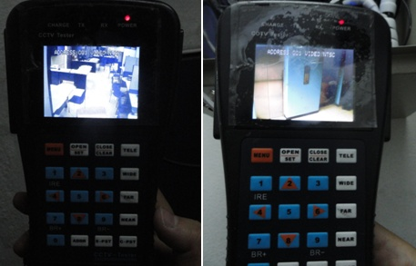
PRUEBAS Y RESULTADOS
Tester de video CCTV
Generador de cartas patrón
(1Vpp)
Controlador de PTZ
(2400 bps-38400 bps)
Analizador de Protocolos PTZ
(RS-422, RS-485)
(Pelco D, Pelco P, Honeywell, etc)
Multímetro (todas)
Tester UTP (directo-cruzado, cortos)
Programador de cámaras
Inmunidad del ruido eléctrico proveniente de las líneas de
alimentación.
Normas recomiendan 46dB, mínimo 30dB (AGC), out 1Vpp
Carga de 75 Ohms.

Slide 32
PRUEBAS Y RESULTADOS
 | Resistencia Cable A (Ω) | Resistencia Cable B (Ω) | Resistencia Cable C (Ω) | Resistencia Cable D (Ω)
Azul/ Blanco azul | 30,2 | 30,3 | 30,4 | 30,2
Naranja/ Blanco Naranja | 30,3 | 30,4 | 30,3 | 30,2
Verde/ Banco Verde | 30,1 | 30,4 | 30,5 | 30,3
Café/ Blanco Café | 30,3 | 30,2 | 30,2 | 30,7
Promedio por cable (Ω) | 30,2 | 30,3 | 30,4 | 30,4
Distancia Instalada (m) | 60,4 | 60,6 | 60,8 | 60,8

Slide 33
OBJETIVOS REALIZADOS
Implementación del sistema
Análisis del sistema anterior
Evaluación de resultados
Rediseño del sistema
Documentación del Proyecto

Slide 34
CONFIABILIDAD DEL SISTEMA
SISTEMA ELÉCTRICO
TRASNMISIÓN
ESTABLE
RESPALDO ENERGÉTICO
FUNCIONALIDAD
TOTAL

Slide 35
DEMOSTRACIÓN

Slide 36
DEMOSTRACIÓN

Slide 37
RESULTADOS OBTENIDOS
Nitidez en la recepción de imágenes del Edificio Comercial.
La centralización del sistema implementado fue realizado con éxito.
Reducción en tiempo y costos de mantenimiento.
Se tiene un sistema con estructura, vías de respaldo en casos de mantenimiento y comunicación del sistema entre todos los pisos del edificio.
Respaldo energético de 1 hora.
Ahorra alrededor de $6000 dólares con la implementación del sistema.
Aplicación inmediata del diseño implementado hacia los otros sistemas de CCTV de la EPMAPS

Slide 38
CONCLUSIONES
Se ha optimizado los recursos y sistemas de vigilancia mediante el diseño, planificación y dimensionamiento de un sistema requerido por la empresa y el cual es herramienta para el cumplimiento de la seguridad física.
El análisis de necesidades previo al diseño del sistema, brindó un apoyo muy sustancial para tener una visión más clara de las necesidades primordiales y suplir al máximo un monitoreo acorde a los requerimientos planteados por la EPMAPS.
El requerimiento de la EPMAPS del nuevo sistema de CCTV se ha cumplido en su totalidad con 16 cámaras activas y centralizadas en el centro de monitoreo ubicado en las oficinas de la Unidad de Seguridad Física y Radiocomunicaciones.

Slide 39
GRACIAS

